Slide 1

Programování
Letem světem programkem

Slide 2
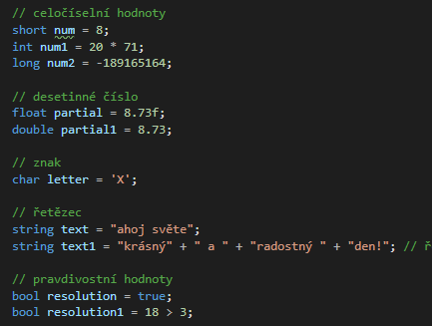
Deklarace a inicializace proměnné
Proměnná je pojmenované místo v paměti
Určením datového typu proměnné víme, jak s ní pracovat
Pokud pomocí přiřazovacího operátoru nenastavíme počáteční hodnotu, nelze na 100% určit, jaká hodnota se zde nachází

Slide 3
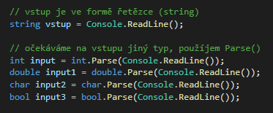
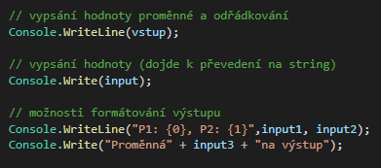
Načtení a výpis hodnoty z konzole
Musíme mít na paměti, že konzole pracuje s textovým řetězcem
Načtená hodnota je datového typu string
Pro získání hodnoty z daného řetězce lze využít příslušné funkce Parse() nebo konverze pomocí ConvertToX()
Pří výpisu do konzole kompilátor sám převádí netextové hodnoty na řetězec

Slide 4
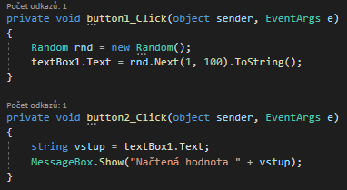
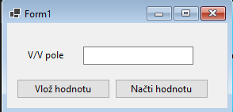
Načtení a výpis hodnoty ve formulářové aplikaci
Pro zápis a čtení využíváme parametru Text příslušné komponenty
Většina komponent také pracuje s textem jako hodnotou a je nutné převedení na potřebný datový typ
Pro rychlé převedení hodnoty na řetězec využíváme metody ToString()

Slide 5
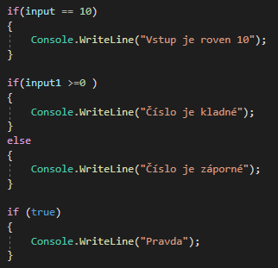
Základní programovací konstrukce if-else rozhodovací blok
Zkráceně hovoříme o if-else bloku
Konstrukce nám umožňuje rozhodnout se, kterou část kódu má vykonat na základě pravdivostní podmínky (bool)
If-else blok musí mít vždy blok kódu pokud je podmínka splněna
Pokud podmínka splněná není provede se část kódu, která následuje za klíčovým slovem else (tato větev není povinná)
Podmínka musí mít podobu výrazu, u kterého lze rozhodnout, zda je pravdivý či nikoliv

Slide 6
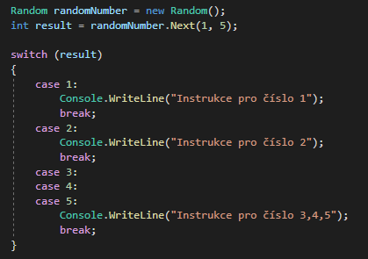
Základní programovací konstrukce rozhodovací blok s více možnostmi
Zkráceně hovoříme o switch–case bloku
Používáme v momentě, kdy máme více než dvě možnosti jak se zachovat, pokud proměnná obsahuje konkrétní hodnotu
Sledované proměnná může být libovolného typu – číslo, řetězec, enumerace, objekt, …
Jednotlivé případy jsou označené klíčovým slovem case
Každý případ je ukončen řídícím příkazem break, který ukončí další hledání možností a opustí switch-case blok – bez něj by vykonal kód následujícího případu

Slide 7
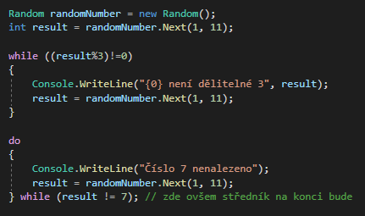
Základní programovací konstrukce cykly s neznámým počtem opakování
Cykly while a do-while
Používáme v momentě, kdy není jasné kolikrát se má určitá část kódu opakovat
O tom, zda se má tělo vykonat rozhoduje pravdivostní podmínka na konci nebo začátku cyklu
Rozdíl mezi těmito cykly je v tom, kdy se kontroluje podmínka pro další pokračování

Slide 8
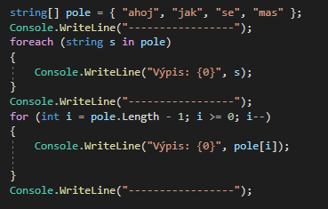
Základní programovací konstrukce cykly s pevným počtem opakování
Cykly for a foreach
Nejvhodnější použití v momentech, kdy víme, kolikrát se má příslušný kód opakovat
Počet kroků je hlídán pomocí tzv. indexu, který iteruje (zvyšuje/zmenšuje se)
Cyklus foreach nám umožňuje iterovat skrze jednotlivé prvky v datové struktuře (pole, list, …) bez řídící proměnné
Cyklus for musí obsahovat řídící proměnnou, kterou můžeme uvnitř těla využívat

Slide 9
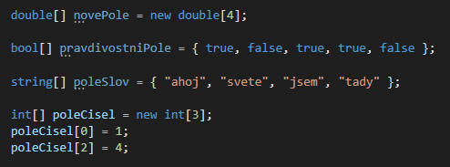
Datové struktury - pole
Statická homogenní datová struktura
umožňuje uchovávat více hodnot stejného datového typu
Po stanovení velikosti pole již nelze v průběhu měnit počet prvků
Dle datového typu, jednotlivých položek pole lze využívat speciální funkce – řazení, suma, průměr, vyhledávání, …
Pro práci s konkrétní položkou musíme uvést její index (začínáme od 0)

Slide 10
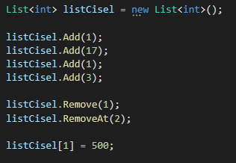
Datové struktury - list
Dynamická homogenní datová struktura
Oproti poli nedefinujeme jeho velikost – ta se mění podle počtu prvků
Pro práci s listem využíváme funkce Add() pro přidání a Remove() případně RemoveAt() pro odebrání – nová položka se přidává vždy na konec
Pro editaci prvku na příslušném poli využíváme indexace stejně jako u pole
Pokud nám stačí zjistit hodnotu na příslušném indexu, lze využít funkce ElementAt()

Slide 11
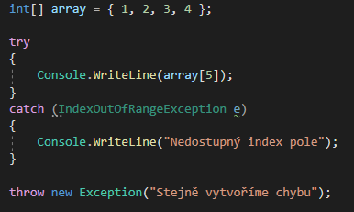
Ošetření výjimek a chyb v chodu programu
Pro kritickou sekci kódu je vhodné mít vymyšleno, co se má stát pokud se vyskytne problém
try-catch funguje jako pískoviště, kde si v sekci try necháme proběhnout kód, kde se může objevit výjimka (Exception) v části catch pak říkáme, co se má stát
Mimo výjimky, které již existují lze vyhazovat i výjimky vlastní pomocí throw

